Slide 1
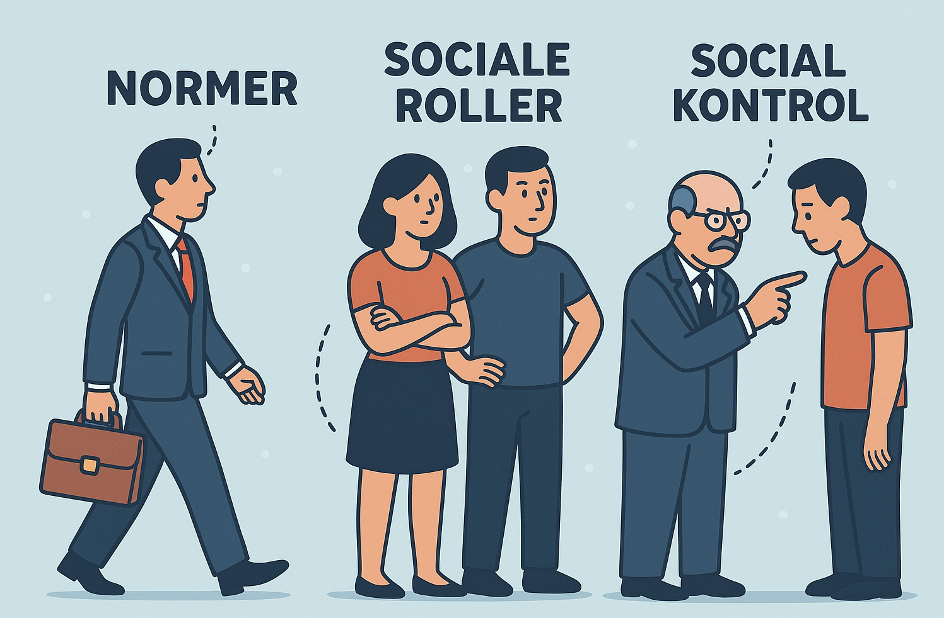
Normer, sociale roller og social kontrol

Slide 2
Grundbegreber
Normer – formelle og uformelle
Internalisering
Sanktioner – negative og positive
Rollekonflikt

Slide 3
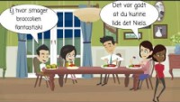
Se video

Slide 4
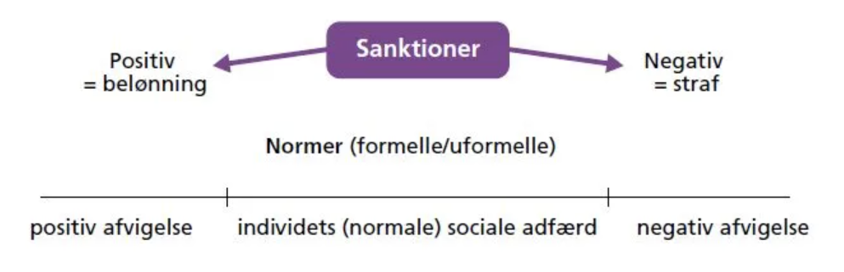
Social kontrol

Slide 5
Gruppearbejde
Begynd med at reflektere individuelt:
Overvej, hvad der har størst betydning for din sociale adfærd i hverdagen? Er det de formelle eller uformelle normer? Begrund dit svar
I gruppen:
Se debatfilmen, hvor Aydin Soei fortæller om sin opvækst. Hvad fortæller filmen jer om normer? Kan der være forskellige normer i forskellige socialiseringsarenaer?
Tænk over, hvordan der kan være forskellige normer i de forskellige arenaer du bevæger dig rundt i. Er der for eksempel forskel på når I er sammen med jeres venner i din fritid? Og når I er i klasselokalet?
Udfyld nedenstående skema om "normer og værdier i spil".
Find så mange eksempler I kan på en bestemt handling der kan give negative sanktioner et sted (arena), men kan udløse positive sanktioner i en anden arena.
Skemaet skal placeres i elevfeedback.

Slide 6
Skema
Arena | Familiearenaen | Vennearenaen | Arbejdsarenaen | Gymnasiearenaen | Andre?
Normer og værdier i spil
Eksempler på en bestemt handling der kan give negative sanktioner et sted (arena), men kan udløse positive sanktioner i en anden arena.
-
-
-
-
-
-
-
-

